Slide 1


CUP-IT 2025
Секция:
Аналитика данных
Кейс:
Разработка сервиса, который предложит пользователю несколько маршрутов поездки с учетом выбранных дат, начального и конечного пунктов, а также определенного пользователем критерия
Команда:
ISTeam

Slide 2
EXECUTIVE SUMMARY
Executive summary >> Анализ конкурентов >> Описание алгоритма >> UX-дизайн >> Путь пользователя >> Перспективы >> Приложение
Входные данные
Начальная и конечная точки маршрута
Даты поездки
Критерий выбора (по общему времени, по времени в дороге)
Процесс анализа
Анализ существующих решений
Разработка алгоритма маршрутизации
Разработка алгоритма ранжирования
Разработка UX/UI дизайна
Выходные данные
Программа для подбора оптимальных маршрутов с учетом критериев пользователя
Интерфейс сервиса
Интеграция с разными видами транспорта

Slide 3
Анализ конкурентов
Executive summary >> Анализ конкурентов >> Описание алгоритма >> UX-дизайн >> Путь пользователя >> Перспективы >> Приложение
1. Яндекс.Путешествия
Сильные стороны:
Глубокая интеграция с сервисами Яндекса (Яндекс.Карты, Яндекс.Маршруты, Яндекс.Авиабилеты)
Поддержка различных видов транспорта (поезда, автобусы, самолёты)
Возможность покупки билетов прямо в сервисе
Развитая система рекомендаций
Слабые стороны:
Ограниченные возможности построения сложных маршрутов с пересадками
Нет удобного комбинирования разных видов транспорта
Фокус на билетных сервисах, а не на гибком маршрутизации
2. Туту.ру
Сильные стороны:
Одна из самых полных баз расписаний транспорта в России
Удобный интерфейс для поиска билетов
Возможность покупки билетов онлайн
Поддержка маршрутных такси и межгородских автобусов
Слабые стороны:
Нет интеллектуального построения сложных маршрутов (поиск работает по отдельным сегментам)
Сложность комбинирования поездов, автобусов и авиа в едином маршруте
Отсутствие персонализированных рекомендаций

Slide 4
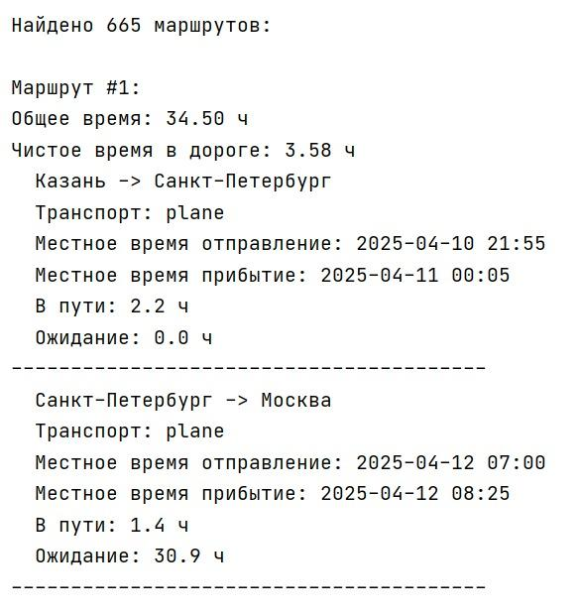
Описание алгоритма ранжирования
Executive summary >> Анализ конкурентов >> Описание алгоритма >> UX-дизайн >> Путь пользователя >> Перспективы >> Приложение
1. Сбор данных:
Пользователь задает начальный и конечный город, дату, дополнительные остановки.
Для каждой пары городов (включая промежуточные остановки) запрашиваются все доступные рейсы через API Яндекс.Расписаний.
Каждый рейс сохраняется в датафрейм с метаданными: время отправления/прибытия, длительность, тип транспорта.
2. Поиск всех возможных маршрутов:
Используется рекурсивный алгоритм поиск в глубину DFS (Depth-First Search) для обхода всех комбинаций рейсов между городами в заданной последовательности.
3. Критерии ранжирования:
После получения всех маршрутов они сортируются по выбранному пользователем критерию:
4. Особенности алгоритма:
Гарантированный перебор всех вариантов: DFS исследует все возможные комбинации рейсов между городами, даже если они требуют долгого ожидания.
Фильтрация по времени отправления: Рейсы выбираются только те, которые отправляются не раньше указанной пользователем даты для каждого города.
Локальное время: Учитываются часовые пояса городов при выводе времени отправления/прибытия.
Входные данные: начальный и конечный город, дата, дополнительные остановки
Выходные данные:

Slide 5
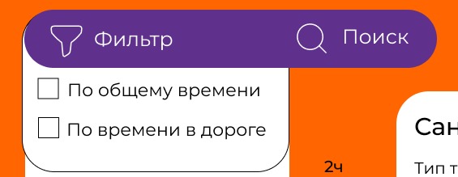
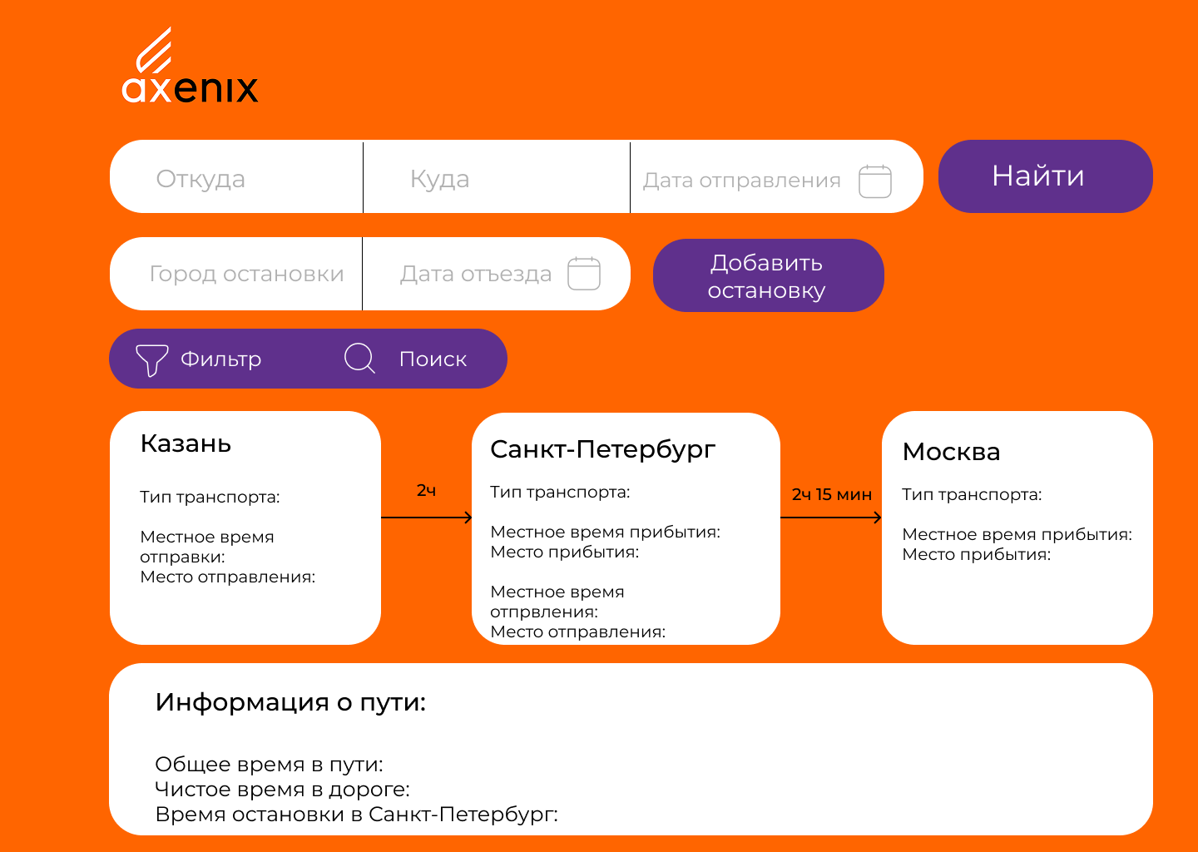
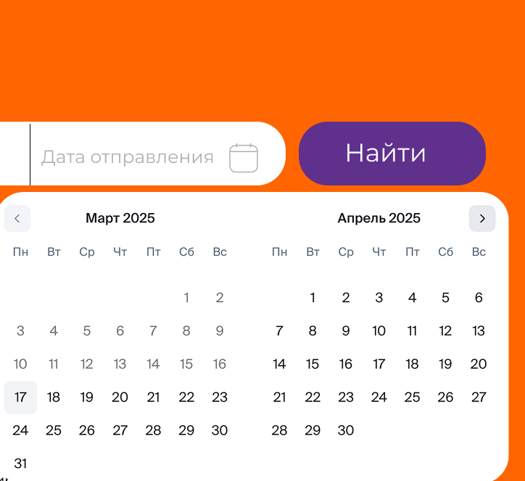
UX-дизайн сервиса
Executive summary >> Анализ конкурентов >> Описание алгоритма >> UX-дизайн >> Путь пользователя >> Перспективы >> Приложение

Slide 6
Описание пути пользователя
Executive summary >> Анализ конкурентов >> Описание алгоритма >> UX-дизайн >> Путь пользователя >> Перспективы >> Приложение
1. Ввод данных для поиска маршрута
Пользователь вводит город отправления и город прибытия.
Выбирает дату отправления.
При необходимости добавляет промежуточную остановку, указывая город и дату отъезда.
2. Настройка параметров поиска
Пользователь может нажать на кнопку «Фильтр» и выбрать критерии маршрута (стоимость, минимальное время, количество пересадок и т. д.).
После ввода данных нажимает кнопку «Найти».
3. Просмотр предложенных маршрутов
Сервис отображает найденные маршруты с деталями (время отправления/прибытия, пересадки, тип транспорта).
Визуальное представление маршрута показывает связь между точками отправления, остановками и конечным пунктом.
4. Выбор подходящего маршрута
Пользователь анализирует предложенные варианты, ориентируясь на время в пути, пересадки и тип транспорта.
Может изменить фильтры и выполнить новый поиск.
5. Детализация маршрута
Внизу страницы отображается «Информация о пути», где указывается:
Общее время в пути
Чистое время в дороге
Время остановки в промежуточных городах
Пользователь видит все необходимые детали перед принятием решения.
6. Переход к бронированию или сохранению маршрута
После выбора маршрута пользователь может:
Перейти к покупке билетов (если функция доступна).
Сохранить маршрут для дальнейшего использования.
Поделиться маршрутом (например, отправить в мессенджер).

Slide 7
Перспективы
Executive summary >> Анализ конкурентов >> Описание алгоритма >> UX-дизайн >> Путь пользователя >> Перспективы >> Приложение
Добавить приоритетную очередь (например, алгоритм Дейкстры) для поиска оптимальных маршрутов.
Ввести весовые коэффициенты для разных типов транспорта (приоритезация одних видов транспорта над другими при выборе оптимального маршрута.)
Учесть стоимость билетов как дополнительный критерий сортировки, для этого парсить данные о ценах у партнёров, например, Яндекс.Путешествия, Авиасейлз, РЖД
Использовать API Яндекс.Карты для точного расчёта времени в крупных городах при перемещении между аэропортами/вокзалами
Учитывать наличие не прямых рейсов между населенными пунктами.

Slide 8
Приложение:
Executive summary >> Анализ конкурентов >> Описание алгоритма >> UX-дизайн >> Путь пользователя >> Перспективы >> Приложение
Github: https://github.com/sofa-frog/Anexis_CUP_IT/tree/main
Figma: https://www.figma.com/design/XghsSWowfyFWObTQO0OXUo/Axenix_CUP_IT_2025?node-id=0-1&m=dev&t=PSQCBApE14obdhgO-1

